Slide 1
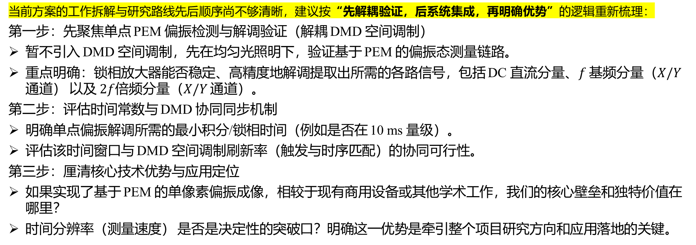
8.24
项目调整方向
当前方案的工作拆解与研究路线先后顺序尚不够清晰，建议按“先解耦验证，后系统集成，再明确优势”的逻辑重新梳理：
第一步：先聚焦单点 PEM 偏振检测与解调验证（解耦 DMD 空间调制）
暂不引入 DMD 空间调制，先在均匀光照明下，验证基于 PEM 的偏振态测量链路。
重点明确：锁相放大器能否稳定、高精度地解调提取出所需的各路信号，包括 DC 直流分量、$f$ 基频分量（$X/Y$ 通道） 以及 $2f$倍频分量（$X/Y$ 通道）。
第二步：评估时间常数与 DMD 协同同步机制
明确单点偏振解调所需的最小积分/锁相时间（例如是否在 10 ms 量级）。
评估该时间窗口与 DMD 空间调制刷新率（触发与时序匹配）的协同可行性。
第三步：厘清核心技术优势与应用定位
如果实现了基于 PEM 的单像素偏振成像，相较于现有商用设备或其他学术工作，我们的核心壁垒和独特价值在哪里？
时间分辨率（测量速度） 是否是决定性的突破口？明确这一优势是牵引整个项目研究方向和应用落地的关键。
1

Slide 2


2026.8.29
基于PEM的单像素偏振成像
卢宇航
电子科技大学
Email: 3121281994@qq.com
2

Slide 3

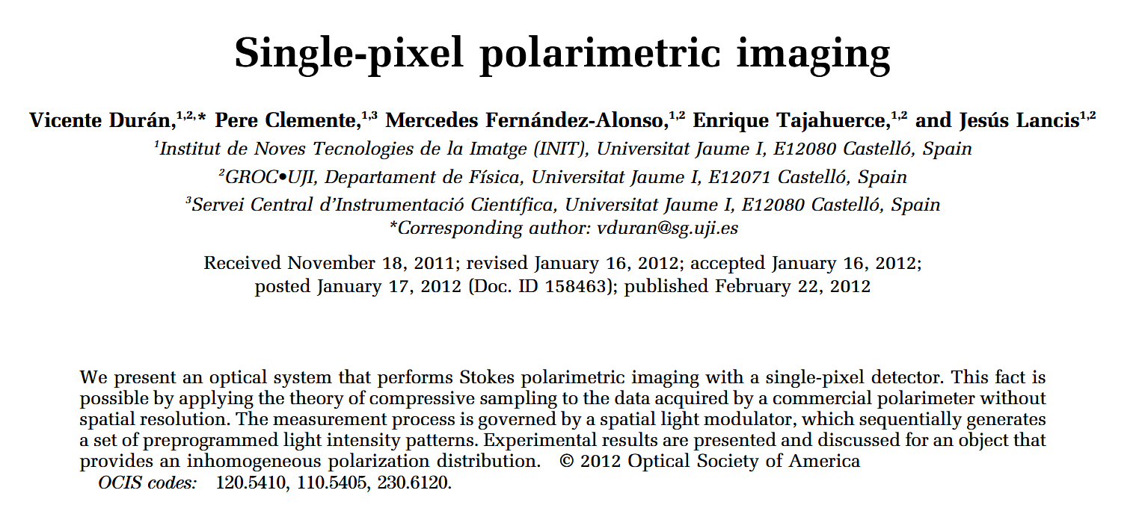
课题背景
传统Stokes polarimeter通常给出整束入射光的整体Stokes向量，不能直接区分物体不同空间位置的偏振信息。PPT引用的2012年单像素偏振成像工作Single-pixel polarimetric imaging，将Hadamard空间编码与整体偏振测量结合：逐次投影空间基底，记录每个基底对应的整体Stokes响应，再通过逆变换恢复各像素的Stokes参数。
本课题沿用“空间编码 + 偏振测量 + 图像反演”的总体思路，但当前系统以DMD承担空间编码，以PEM和检偏器完成偏振到频率/强度信号的转换，并以锁相放大器提取谐波分量。
3

Slide 4
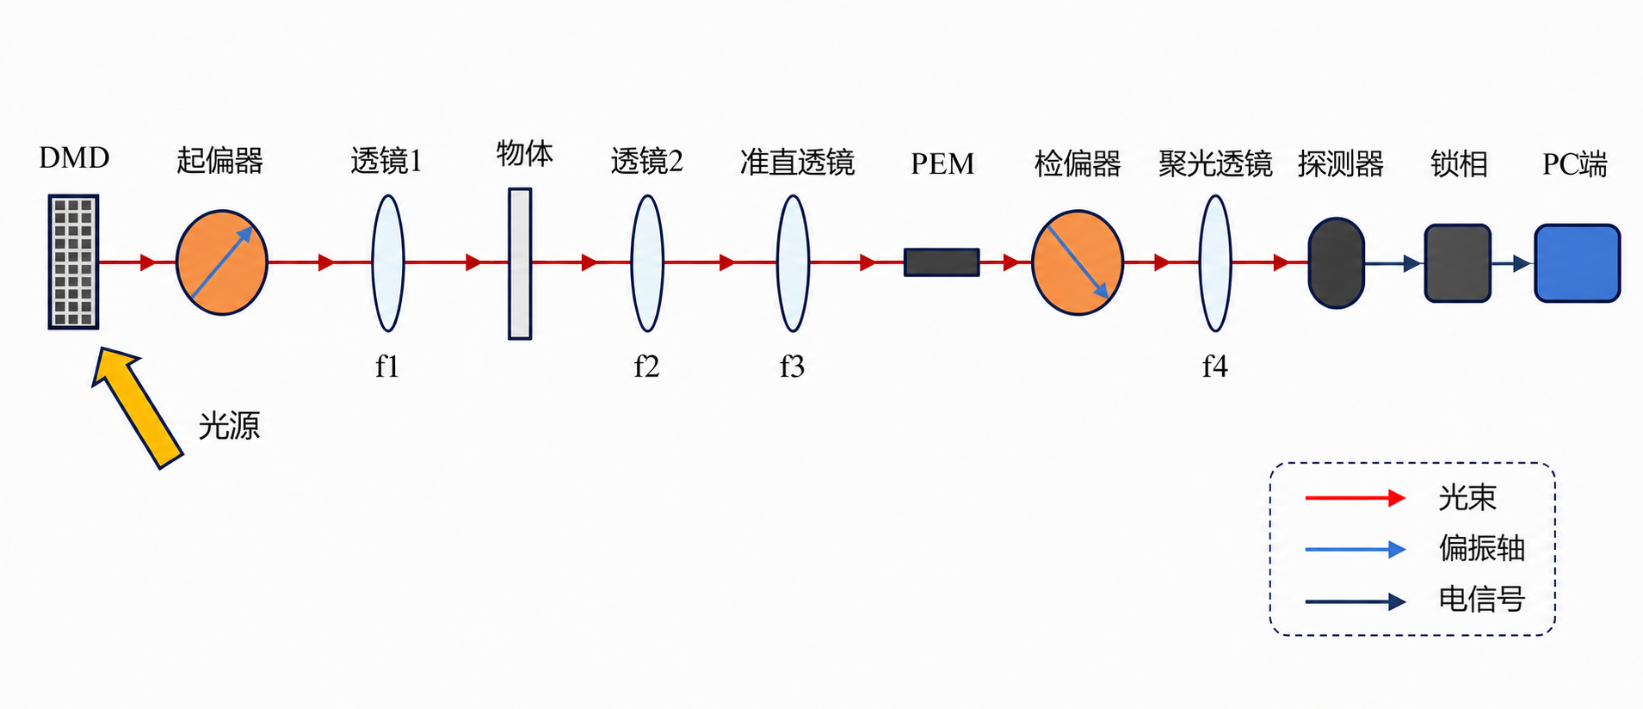
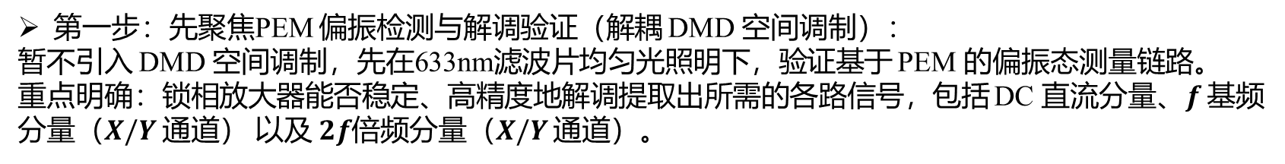
课题目标
最终目标
搭建以 DMD 进行空间编码、以 PEM 进行偏振调制、以锁相放大器提取 DC/1f/2f 分量
的单像素偏振成像系统，并据此重构具有空间分辨率的 Stokes 参数图像。
第一步：先聚焦PEM 偏振检测与解调验证（解耦 DMD 空间调制）：
暂不引入 DMD 空间调制，先在633nm滤波片均匀光照明下，验证基于 PEM 的偏振态测量链路。
重点明确：锁相放大器能否稳定、高精度地解调提取出所需的各路信号，包括 DC 直流分量、$f$ 基频分量（$X/Y$ 通道） 以及 $2f$倍频分量（$X/Y$ 通道）。
目标拆解
第二步：评估时间常数与 DMD 协同同步机制：
明确单点偏振解调所需的最小积分/锁相时间（例如：是否在 10 ms，频率分布是否在+_500Hz 之间）
评估测试该时间窗口与 DMD 空间调制刷新率（触发与时序匹配）的协同可行性。
目标拆解
第三步：厘清核心技术优势与应用定位
如果实现了基于 PEM 的单像素偏振成像，相较于现有商用设备或其他学术工作，我们的核心壁垒和独特价值在哪里？时间分辨率（测量速度） 是否是决定性的突破口？
目标拆解
4

Slide 5
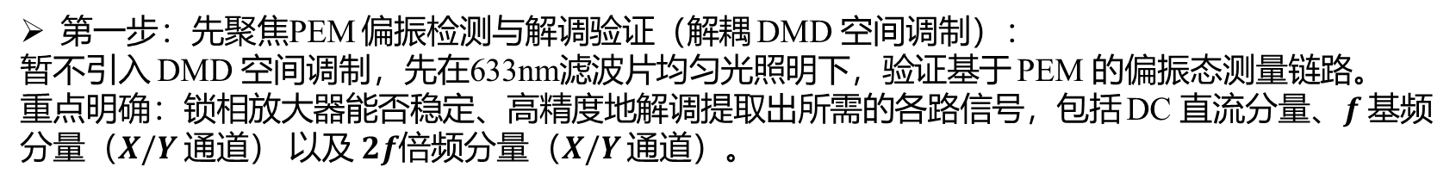
第一部目标实施：
第一步：先聚焦PEM 偏振检测与解调验证（解耦 DMD 空间调制）：
暂不引入 DMD 空间调制，先在633nm滤波片均匀光照明下，验证基于 PEM 的偏振态测量链路。
重点明确：锁相放大器能否稳定、高精度地解调提取出所需的各路信号，包括 DC 直流分量、$f$ 基频分量（$X/Y$ 通道） 以及 $2f$倍频分量（$X/Y$ 通道）。
目标拆解
1.1：测量PEM主轴
1.2：基于PEM主轴测试阶段的波形数据做正向和逆向仿真
1.3：用偏振相机对偏振参数进行标定，测量出S0和S1（或S2）分量大小,用于对比后续逆向推导S1 （或S2）分量
1.4：用锁相放大器测量2f分量，并且对比示波器数据，同时验证所测量得到的信号不是噪声
1.5：根据锁相放大器的的数据尝试反演出S1（或S2）
5

Slide 6
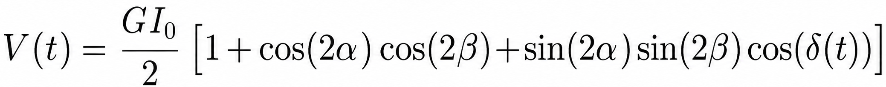
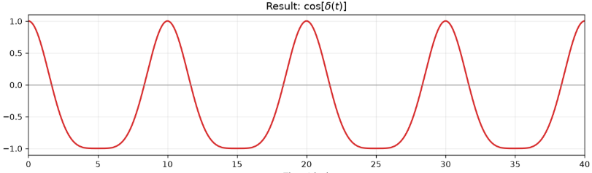

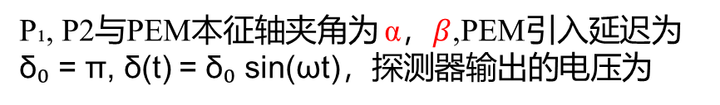
1.1：PEM设备主轴确定实验
PEM实际主轴受驻波和机械共振影响，可能偏离外壳边缘。定轴依据：入射偏振平行本征轴时，不产生相对相位调制。
光源
起偏器
P₁
PEM
检偏器
P₂
探测器
示波器
实验要点：
需要观察平均值和峰峰值，峰峰值会在旋转P1(α)的45°变化范围内周期性变大，在90°范围内周期性变小
δ₀ = π， δ(t) = δ₀ sin(ωt)
V$\left(t\right)=\frac{GI_{0}}{2}\left[1+\cos\left(2α\right)\cos\left(2β\right)+\sin\left(2α\right)\sin\left(2β\right)\cos\left(δ\left(t\right)\right)\right]$
初始：P₁≈−45°、P₂≈ + 45°，两者近似正交
±45°均相对PEM光轴定义，不是实验室固定坐标
P₂（$β$）≈ + 45°带入
结论：示波器输出波形表达式V$\left(t\right)=\frac{GI_{0}}{2}\left[1−\sin\left(2α\right)\cos{δ(t)}\right]$
P₁, P2与PEM本征轴夹角为 α，$β$,PEM引入延迟为δ₀ = π, δ(t) = δ₀ sin(ωt)，探测器输出的电压为
示波器：观察完整波形
半波驱动的波形特征
保持P2不变，旋转P1,改变α，当I(t)只有直流分量时，此时P1的偏振片透光方向即为PEM光轴方向
6

Slide 7
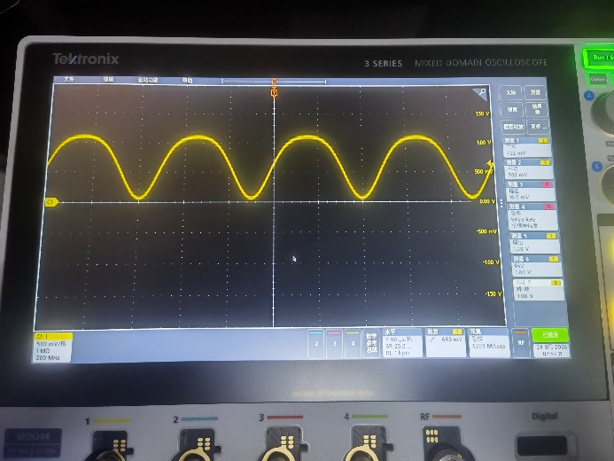
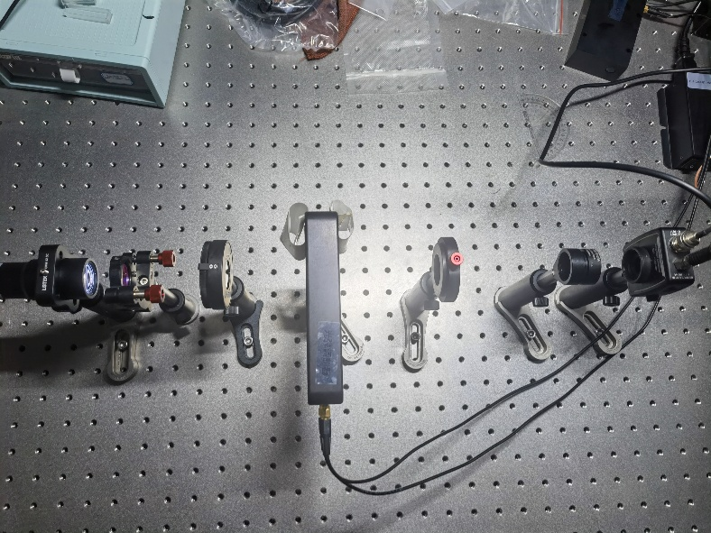
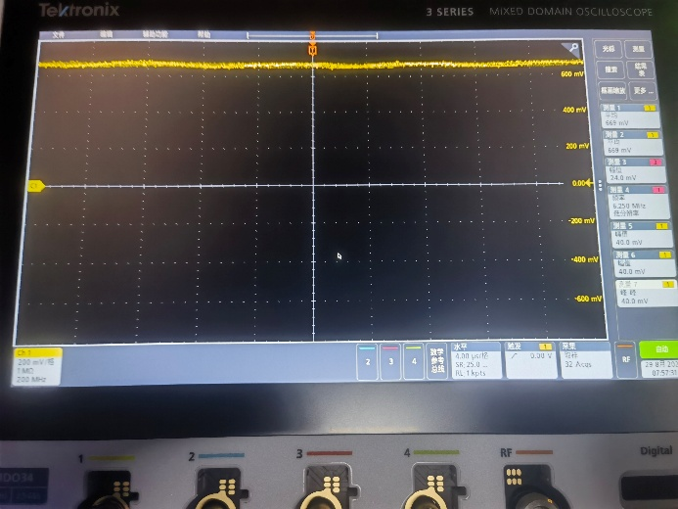

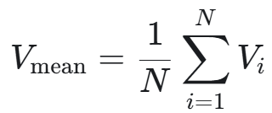

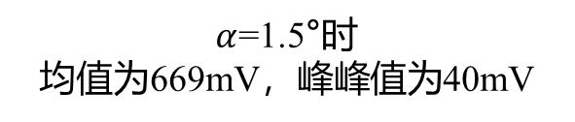
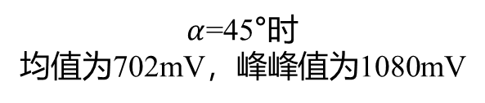
1.1: PEM设备主轴确定实验结果： PEM主轴在水平方向顺时针1.5°左右，近似可以认为在水平方向
探测器$电压V\left(t\right)=\frac{GI_{0}}{2}\left[1−\sin\left(2α\right)\cos{δ(t)}\right]$
光源
起偏器
P₁
PEM
检偏器
P₂
探测器
示波器
$α$=45°时
均值为702mV，峰峰值为1080mV
光路图
补充：均值和峰峰值的关系：没有关系
假设所测信号：
均值：
峰峰值则为2A，与均值没有直接关系
$α$=1.5°时
均值为669mV，峰峰值为40mV
结论：PEM主轴在水平方向顺时针1.5°左右，近似可以认为在水平方向
7

Slide 8
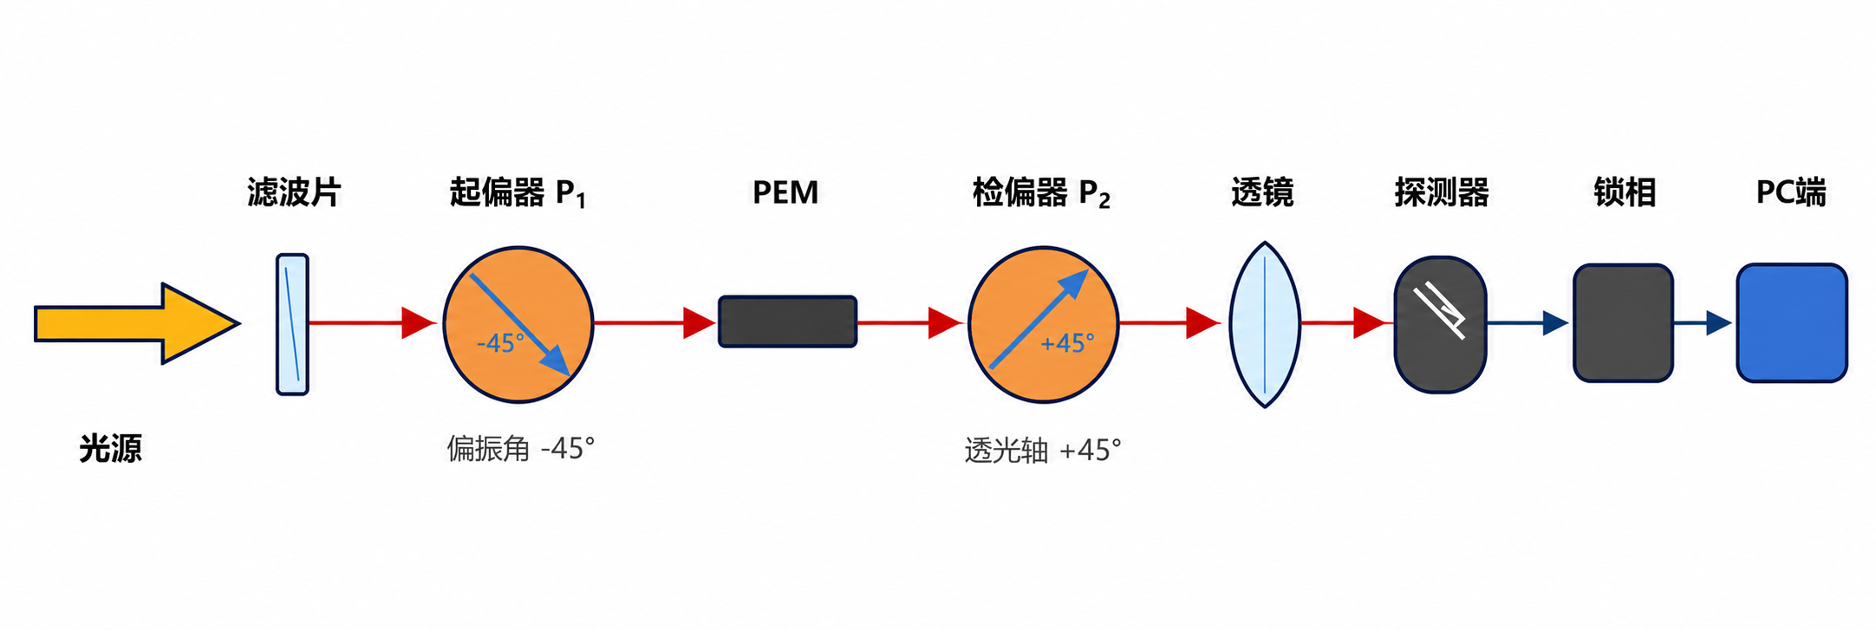

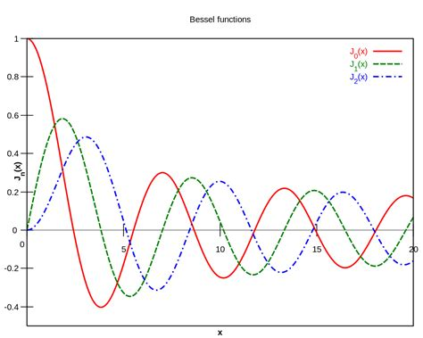
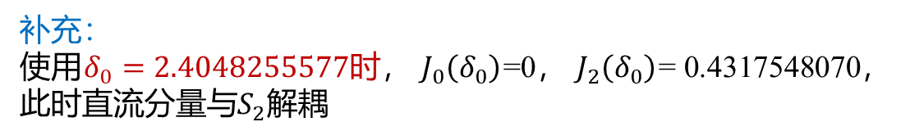
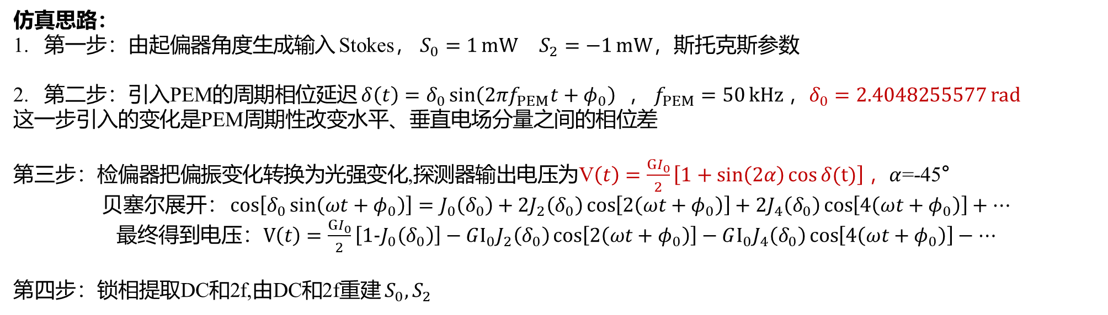
1.2：基于PEM主轴测试阶段的波形数据做正向仿真
仿真光路图解
仿真思路：
第一步：由起偏器角度生成输入 Stokes， $S_{0}=1 mW$ $S_{2}=−1 mW$，斯托克斯参数
第二步：引入PEM的周期相位延迟 $δ\left(t\right)=δ_{0}\sin\left(2πf_{PEM}t+φ_{0}\right) ， f_{PEM}=50 kHz ，δ_{0}=2.4048255577 rad$
这一步引入的变化是PEM周期性改变水平、垂直电场分量之间的相位差
第三步：检偏器把偏振变化转换为光强变化,探测器输出电压为V$\left(t\right)=\frac{GI_{0}}{2}\left[1+\sin\left(2α\right)\cos{δ(t)}\right]$，$α$=-45°
贝塞尔$展开：\cos\left[δ_{0}\sin\left(ωt+φ_{0}\right)\right]=J_{0}\left(δ_{0}\right)+2J_{2}\left(δ_{0}\right)\cos\left[2\left(ωt+φ_{0}\right)\right]+2J_{4}\left(δ_{0}\right)\cos\left[4\left(ωt+φ_{0}\right)\right]+⋯$
最终得到$电压：V\left(t\right)=\frac{GI_{0}}{2}\left[1−J_{0}\left(δ_{0}\right)\right]−GI_{0}J_{2}\left(δ_{0}\right)\cos\left[2\left(ωt+φ_{0}\right)\right]−GI_{0}J_{4}\left(δ_{0}\right)\cos\left[4\left(ωt+φ_{0}\right)\right]−⋯$
第四步：锁相提取DC和2f,由DC和2f重建 $S_{0},S_{2}$
如果用穆勒矩阵来描述，似乎会更清晰一些，V究竟是与S0和S2是什么关系
在这种情况下，只有偶数阶的频率分量？
解释：此时不加相位延迟时，信号为极小值，极小值附近展开只有偶数阶。
如果你已经假定|S2|与S0相等，那么就只有一个未知量，重建S0和S2的含义是什么？
补充：
使用$δ_{0}=2.4048255577$时， $J_{0}\left(δ_{0}\right)$=0， $J_{2}\left(δ_{0}\right)$= 0.4317548070，
此时直流分量与$S_{2}$解耦
8

Slide 9
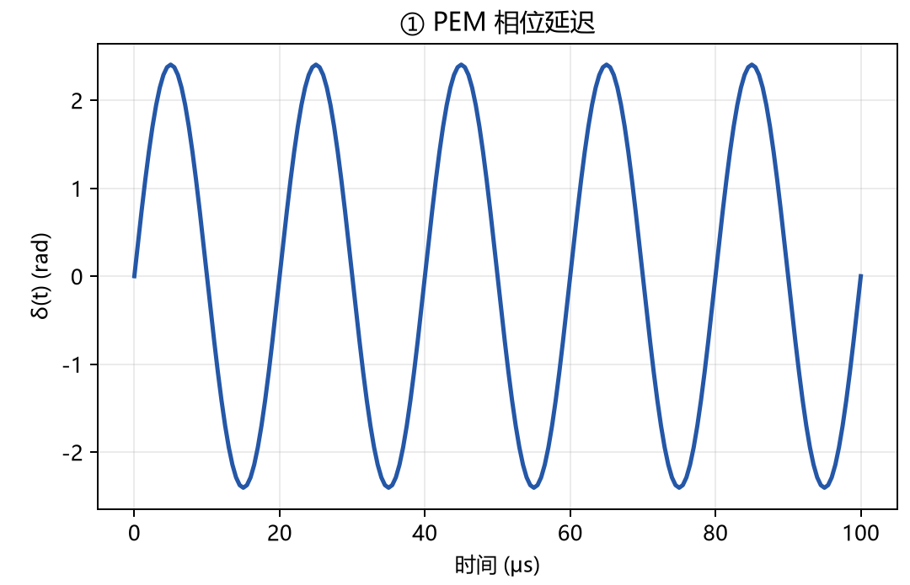
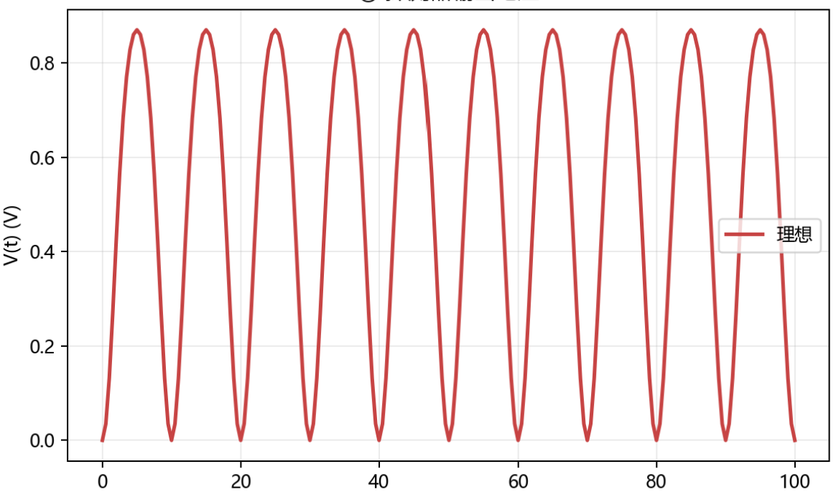
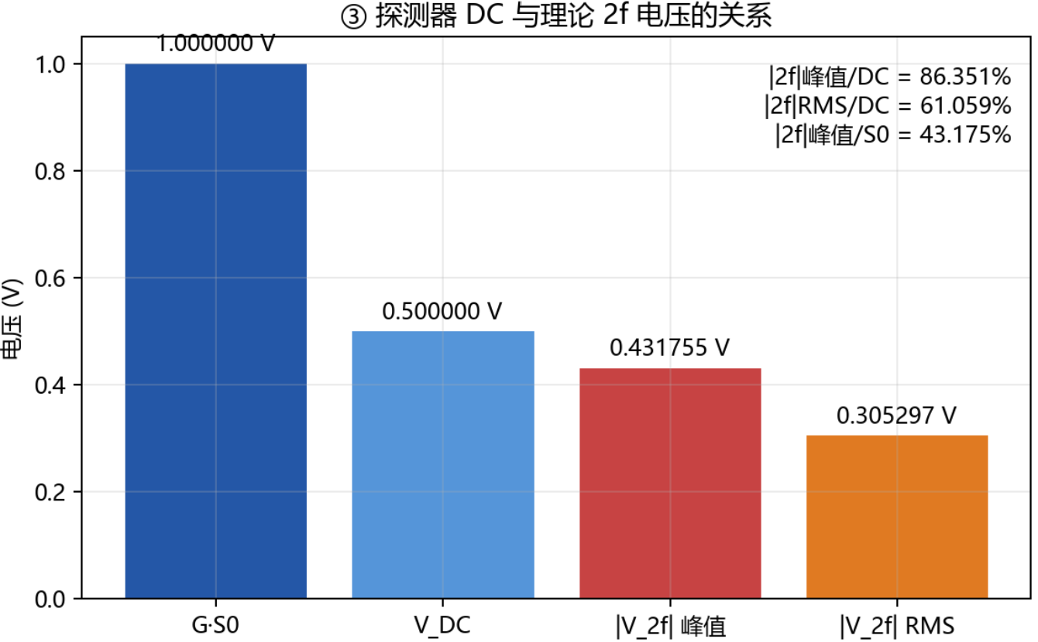
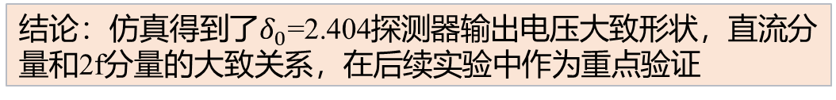

1.2：仿真结果
PEM引入的相位延迟$δ_{0}$=2.404
探测器输出电压大致图像
结论：仿真得到了$δ_{0}$=2.404探测器输出电压大致形状，直流分量和2f分量的大致关系，在后续实验中作为重点验证
为什么要关注V2f峰值和RMS？不应该用傅里叶变换直接提取分量吗？
探测器输出电压直流分和2f分量关系
9

Slide 10
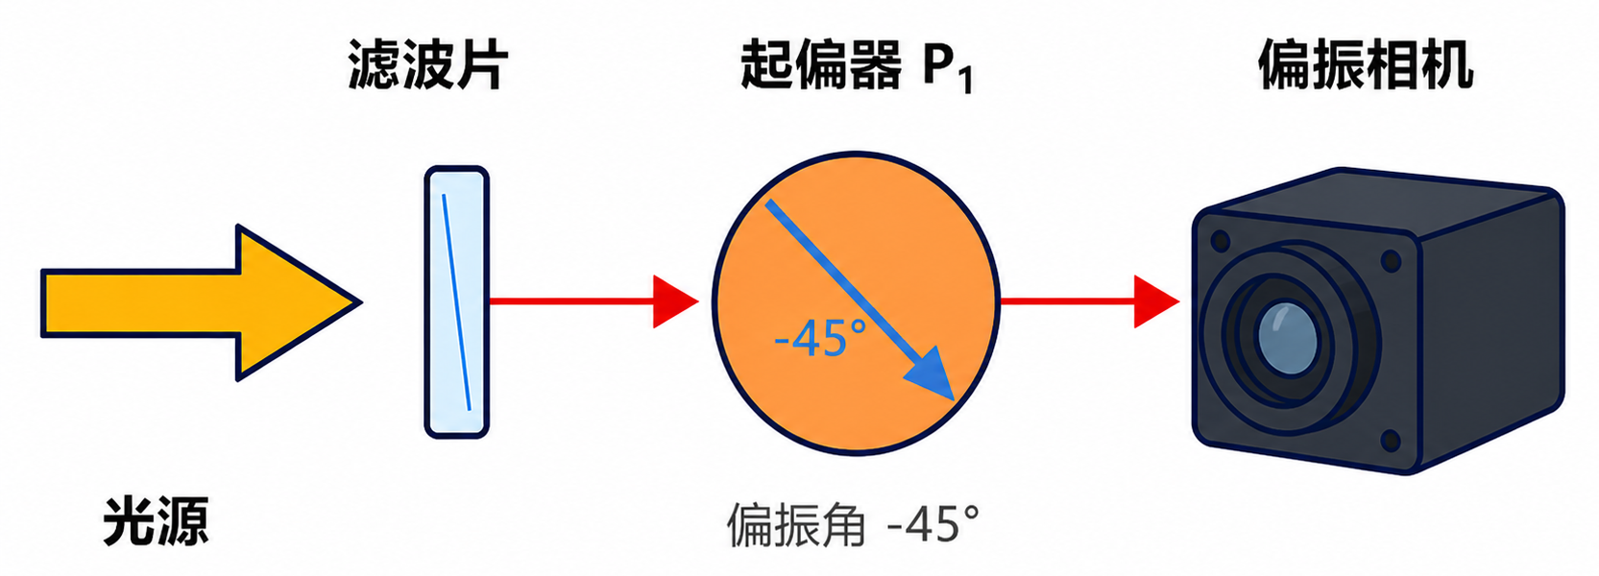
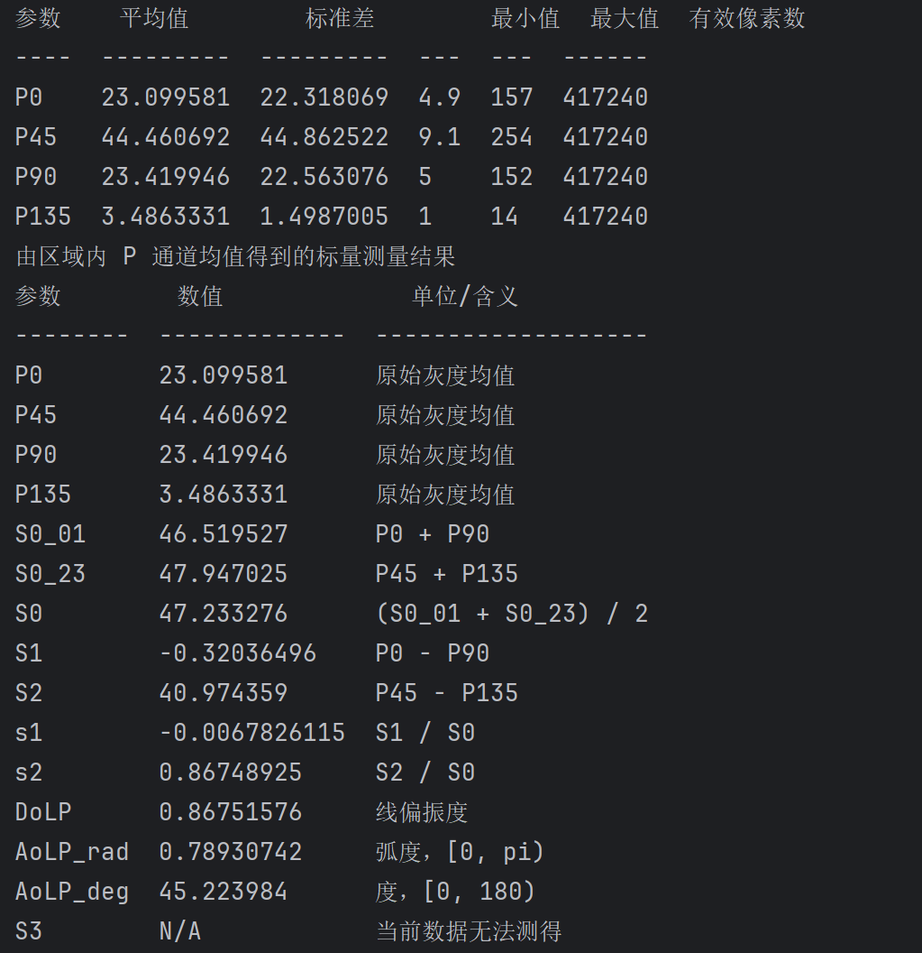
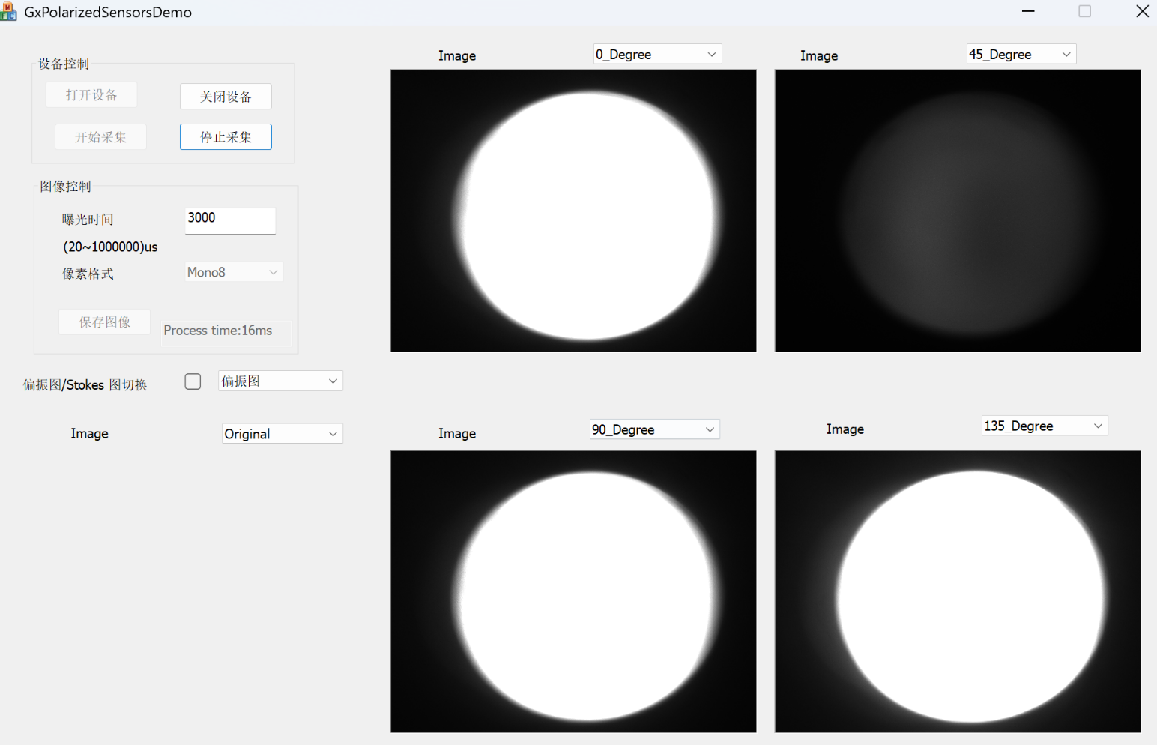
1.3:用偏振相机对偏振参数进行标定，先只测量出S0和S1（或S2）分量大小
过曝了？
看起来和左图不一致（45和135的相对关系）
大恒偏振相机检测光路
线偏振度DoLP是否太低了？
斯托克斯参数马赛克图
偏振标定输出结果
10

Slide 11
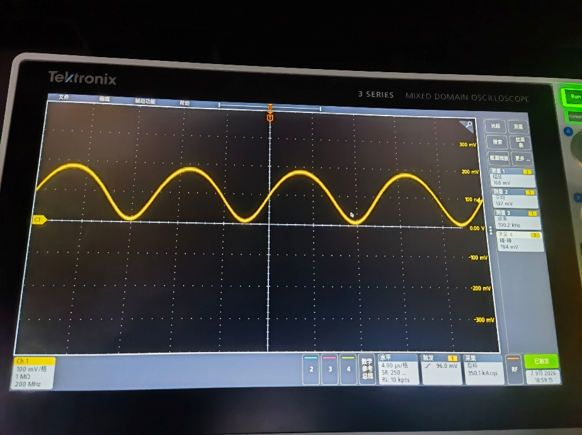
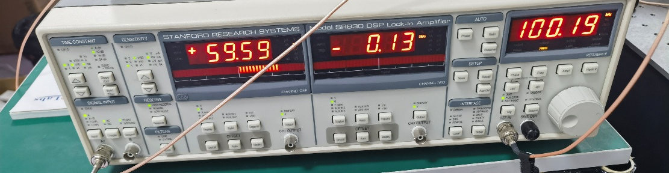
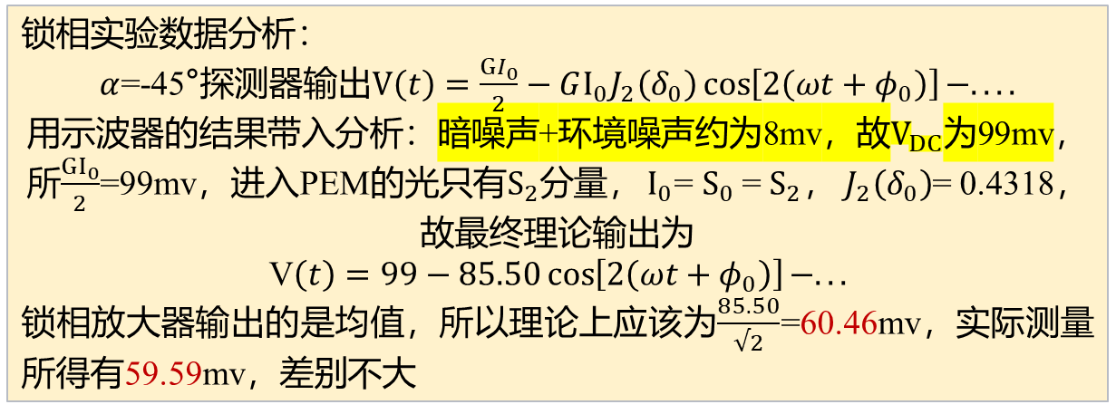
1.4:用锁相放大器测量2f分量，并且对比示波器数据，
首先，搭建线偏振光检测光路，用大恒偏振相机进行标定，得到出S0,S1,S2的数值
锁相实验数据分析：
$α$=-45°探测器输出$V\left(t\right)=\frac{GI_{0}}{2}−GI_{0}J_{2}\left(δ_{0}\right)\cos\left[2\left(ωt+φ_{0}\right)\right]−....$
用示波器的结果带入分析：暗噪声+环境噪声约为8mv，故$V_{DC}$为99mv， 所$\frac{GI_{0}}{2}$=99mv，进入PEM的光只有$S_{2}$分量， $I_{0}$= $S_{0}$= $S_{2}，$ $J_{2}\left(δ_{0}\right)$= 0.4318，故最终理论输出为
V$\left(t\right)=99−85.50\cos\left[2\left(ωt+φ_{0}\right)\right]−...$
锁相放大器输出的是均值，所以理论上应该为$\frac{85.50}{√2}$=60.46mv，实际测量所得有59.59mv，差别不大
示波器探测所得波形
直流分量107mv，幅度值为168mv
初步结论：锁相放大器得到的结果是2f信号，应该不是噪声
不理解：99mV哪里来的？107mV（实测，见后页） - 8mV？
所谓8mV，不是“噪声”，而是“背景”吧？
锁相所得结果
11

Slide 13
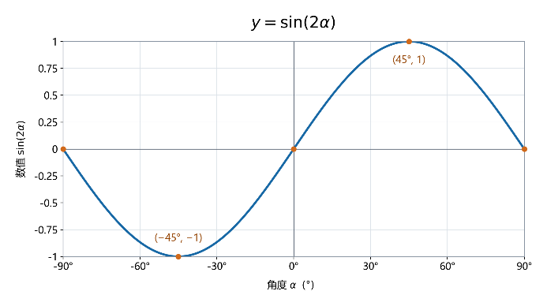
1.4：验证锁相所得的信号不是噪声：在-45°——45°范围内（两个周期）旋转第一个偏振片P1(α)
和孙师兄讨论后：验证信号不是噪声重点是看变化趋势。可以通过测量不同偏振情况最终得到的示波器信号和锁相信号进行对比，观察变化趋势是否相同，趋势正确即可判断信号不是噪声。
实验过程：旋转偏振片P1，观察锁相放大器的数据变化趋势
理论分析：探测器输出信号$：\text{V}\left(t\right)=\frac{GI_{0}}{2}\left[1+\sin\left(2α\right)\cos{δ(t)}\right] \text{，}初始α\text{=−45°}，随着α在\text{−45°——45°}\text{范围内}变化$时，锁相得到的二倍频率分量应该会先减小后增大,并且几乎关于$α$=0°呈对称分布
实验结果：
角度 | -45° | -40° | -30° | -20° | -10° | 0° | 10° | 20° | 30° | 40° | 45°
2f分量数值mv | 59 | 53 | 41 | 23 | 18 | 0.4 | 17 | 23 | 39 | 54 | 59
结论：锁相放大器得到的结果确认是2f信号，不是噪声
验证过程很漂亮
13

Slide 14


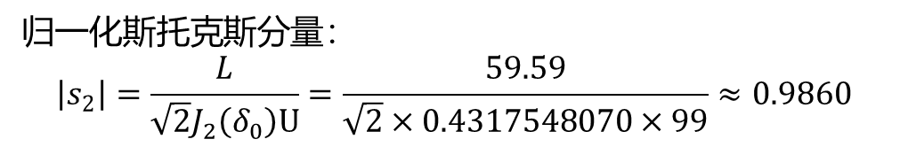
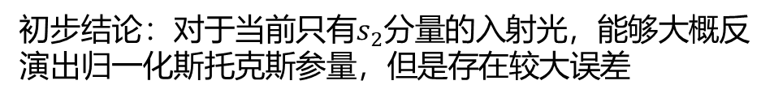
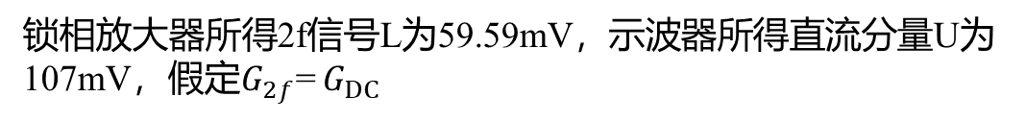
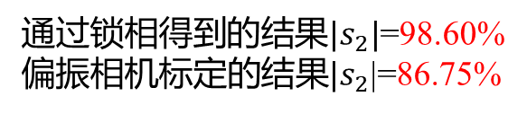
1.5:根据锁相放大器的的数据尝试反演出$s_{2}$
锁相放大器所得2f信号L为59.59mV，示波器所得直流分量U为107mV，假定$G_{2f}$= $G_{DC}$
$$S_{2}=\frac{\sqrt{2}L}{G_{2f}J_{2}}，S_{0}=\frac{2U}{G_{DC}}$$
哪一个更可信？
如何确保delta_0的准确性？
$$\left|s_{2}\right|=\frac{S_{2}}{S_{0}}$$
归一化$斯托克斯分量：$
$$\left|s_{2}\right|=\frac{L}{\sqrt{2}J_{2}\left(δ_{0}\right)U}=\frac{59.59}{\sqrt{2}×0.4317548070×99}≈0.9860$$
通过$锁相得到的结果{|s}_{2}|$=98.60%
偏振相机标定的结果$|s_{2}$|=86.75%
初步结论：对于当前只有$s_{2}$分量的入射光，能够大概反演出归一化斯托克斯参量，但是存在较大误差
偏振相机标定结果
14

Slide 15
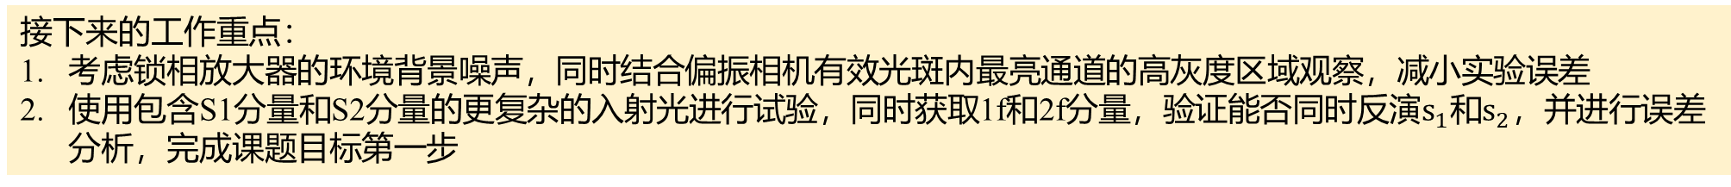
1.5:锁相放大器反演$s_{2}$误差分析
大胆的猜想，但我的经验，感觉方向猜错了。
锁相放大器没有考虑环境背景噪声，导致结果明显变大偏大
如果认为锁相噪声也为7mv，那么最终得到的结果会从$0.9860$迅速下降为86.99%，与偏振相机标定结果86.75%相当接近
说明“过曝”了？
偏振相机曝光时间越长，得到的归一化$斯托克斯参量\left|s_{2}\right|$在逐渐变小,对于偏振相机的标定值，还需结合有效光斑内最亮通道的高灰度区域观察，若大部分高灰度区域落在 150～200，才更接近标定的标准值
后续：
已完成：
在不引入 DMD 空间调制，入射光只有$S_{2}$分量的情况下，锁相放大器能稳定、较高精度地解调提取出2f信号，但是锁相放大器并不能提取出直流信号$V_{DC}$，直流信号目前通过示波器获得
示波器的测试结果 vs 锁相的测试结果：目前似乎是通过PV值来进行直觉上的比较。但实际上，曲线中包含了2f, 4f等一系列频率分量，PV值与锁相结果的对应关系似乎是不明确的，应该做傅里叶变换，提取各分量
对于S0的测试，可以使用chopper？如果改用USB示波器则可以？
接下来的工作重点：
考虑锁相放大器的环境背景噪声，同时结合偏振相机有效光斑内最亮通道的高灰度区域观察，减小实验误差
使用包含S1分量和S2分量的更复杂的入射光进行试验，同时获取1f和2f分量，验证能否同时反演$s_{1}$和$s_{2}$，并进行误差分析，完成课题目标第一步
15

Slide 16
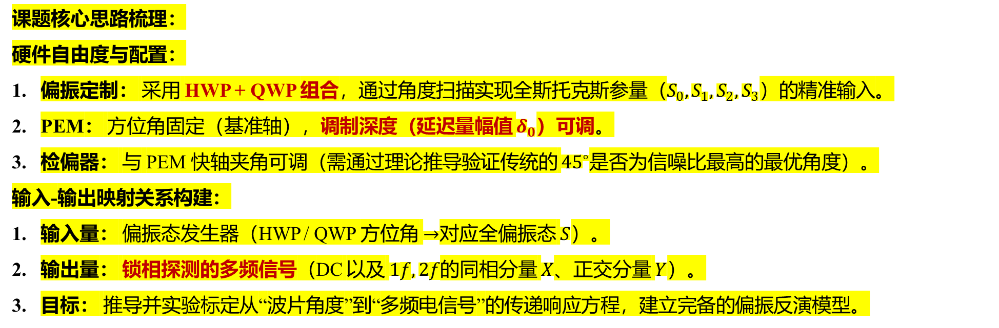
课题核心思路梳理：
硬件自由度与配置：
偏振定制： 采用 HWP + QWP 组合，通过角度扫描实现全斯托克斯参量（$S_{0},S_{1},S_{2},S_{3}$）的精准输入。
PEM： 方位角固定（基准轴），调制深度（延迟量幅值 $δ_{0}$）可调。
检偏器： 与 PEM 快轴夹角可调（需通过理论推导验证传统的 ${45}^{∘}$是否为信噪比最高的最优角度）。
输入-输出映射关系构建：
输入量： 偏振态发生器（HWP / QWP 方位角 $→$对应全偏振态 $S$）。
输出量： 锁相探测的多频信号（$\text{DC}$ 以及 $1f,2f$的同相分量 $X$、正交分量 $Y$）。
目标： 推导并实验标定从“波片角度”到“多频电信号”的传递响应方程，建立完备的偏振反演模型。

Slide 17
衷心感谢大家
敬请批评指正
17

Slide 18
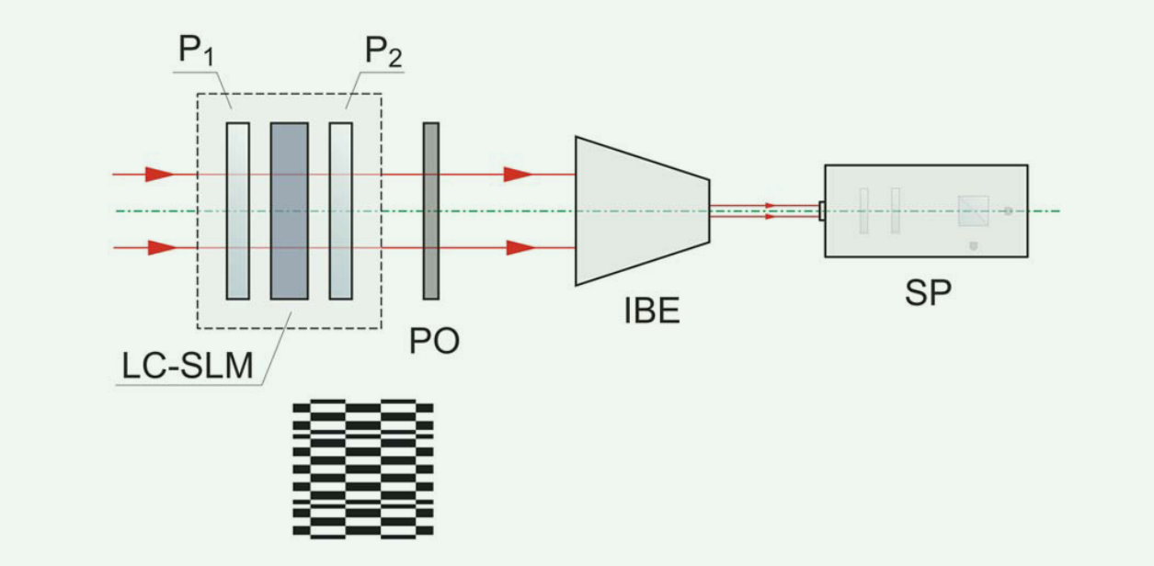
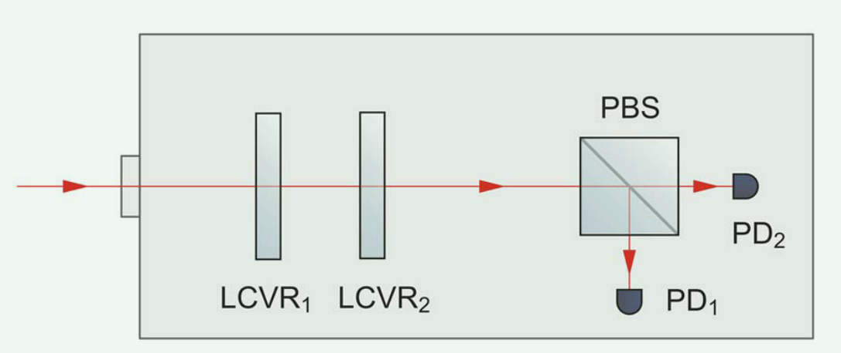

附录：文章Single-pixel polarimetric imaging编码与解码过程
偏振信息编码过程:y=Hx，以h2为例
2×2像素图案具体偏振情况分布
10 0 0
0 8 0
6 -6 0 0
4 0 0 4
h1=[ 1, 1, 1, 1]
h2=[ 1, -1, 1, -1]
h3=[ 1, 1, -1, -1]
h4=[ 1, -1, -1, 1]
像素1 (10,10,0,0) | 像素2 (-8,0,-8,0)
像素3 (6,-6,0,0) | 像素4 (-4,0,0,-4)
1 | 2
3 | 4
×
Hadamard矩阵H
像素偏振度矩阵x
图案
y_I0
y_S1
y_S2
y_S3
像素
S0
S1
S2
S3
含义
h1
28
4
8
4
计算结果
1
10
10
0
0
水平线偏振
h2
4
4
-8
-4
2
8
0
8
0
+45° 线偏振
h3
8
16
8
-4
3
6
-6
0
0
垂直线偏振
h4
0
16
-8
4
4
4
0
0
4
右旋圆偏振
结算结果矩阵y
偏振信息解码过程:$H^{−1}$y=x
文章入射光的光路图
Stokes polarimeter图解
由Hadamard基底性质， $H^{−1}$=H/4，可得Hy/4=x

Slide 19
文献阅读
19

Slide 20
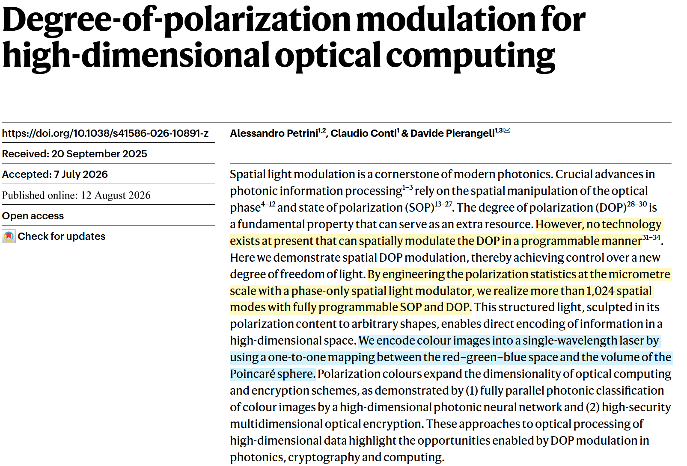
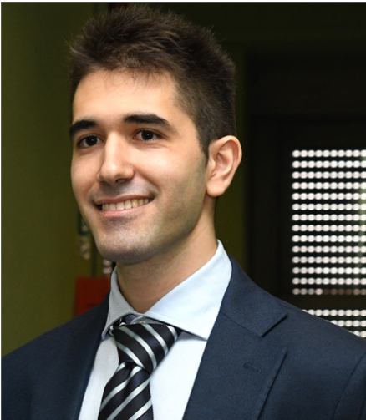
文献阅读
2026_Degree-of-polarization modulation for high-dimensional optical computing
期刊：Nature 作者：Alessandro Petrini 单位：Sapienza University of Rome Prof. Davide Pierangeli课题组
Alessandro Petrini
20

Slide 21
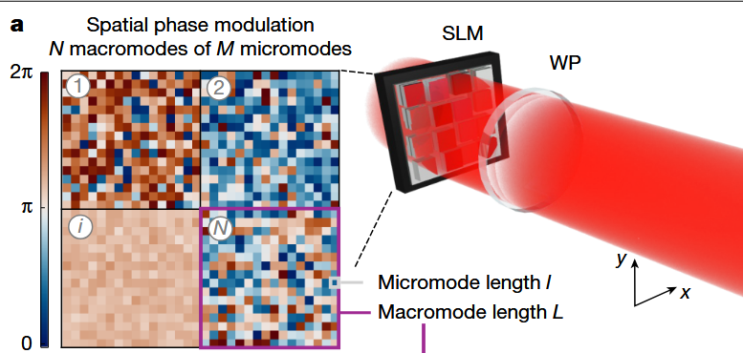


文献阅读
背景介绍：
目前还没有一种技术能够以可编程的方式对DOP进行空间调制
问题提出：能否利用普通的相位型 SLM，通过设计每个宏像素内部光场的统计分布，在二维波前上逐点、可编程且相对独立地控制光的偏振度 DOP 和偏振态 SOP？
解决思路：
基于对SLM进行分区微观调控，分为宏模和微模（如右图），宏观统计上可以实现偏振态的和偏振度的变化。对于第i个宏模中的内部微模：
这些微模的偏振不是分别测量，而是经过传播和探测平均后形成一个宏观偏振态，宏观偏振塔斯包含幅度和相位两个信息：
其中，SLM引入相位差的标准差可以控制DOP，均值可以控制SOP，结合旋转偏振片，就可以得到所有斯托克斯参量
实际应用：
RGB线性映射到斯斯托克斯参数上，做光子神经网络PNN得到了50.4%的正确率
通过RGB映射对32×32的图像进行偏振加密，再由深度神经网络DNN进行解密，并通过信息攻击验证了系统具有很好的安全性
21

Slide 22
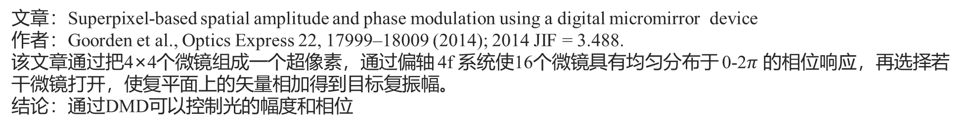
启发
SLM能调控相位差来改变偏振态，DMD能改变幅度和相位，能不能也通过微模和宏模的方式来进行RGB编码？
文章：Superpixel-based spatial amplitude and phase modulation using a digital micromirror device
作者：Goorden et al., Optics Express 22, 17999–18009 (2014); 2014 JIF = 3.488.
该文章通过把4×4个微镜组成一个超像素，通过偏轴 4f 系统使16个微镜具有均匀分布于 0-2$π$ 的相位响应，再选择若干微镜打开，使复平面上的矢量相加得到目标复振幅。
结论：通过DMD可以控制光的幅度和相位
22

Slide 23
附录：工作流程记录
2026.6.22工作情况：新增内容为P8-P10和附录（P10的超链接）
目前已经完成的工作：
光路搭建基本完成（只剩下新买的锁相放大器还在研究，旧的那台只能接一个参考信号）
接下来的工作安排：
研究锁相放大器的驱动使用，以及与DMD的时序同步问题
PPT存在的问题：
缺少仿真，需要仿真来对问题进行建模处理
2026.8.7工作情况：新增内容为
目前已经完成的工作：
已跑通仿真，基本理解仿真思路过程
接下来的工作安排：
实验对照仿真，收集实验具体的参数，对照仿真进行修改
研究锁相放大器的使用，写labview代码并尝试采集一批数据，分析数据误差（or 错误）
PPT存在的问题
PPT花哨，使用魏老师的简洁模板，同时添加页码
需要Case study来辅助分析问题，以提供一些理解
太过注重推导公式和数学理解，要吧重心转移到图像理解，图中的变化趋势和一些峰值点，同时注重物理上的理解

Slide 24
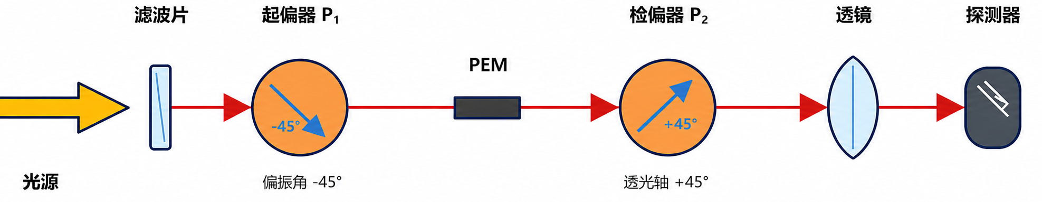
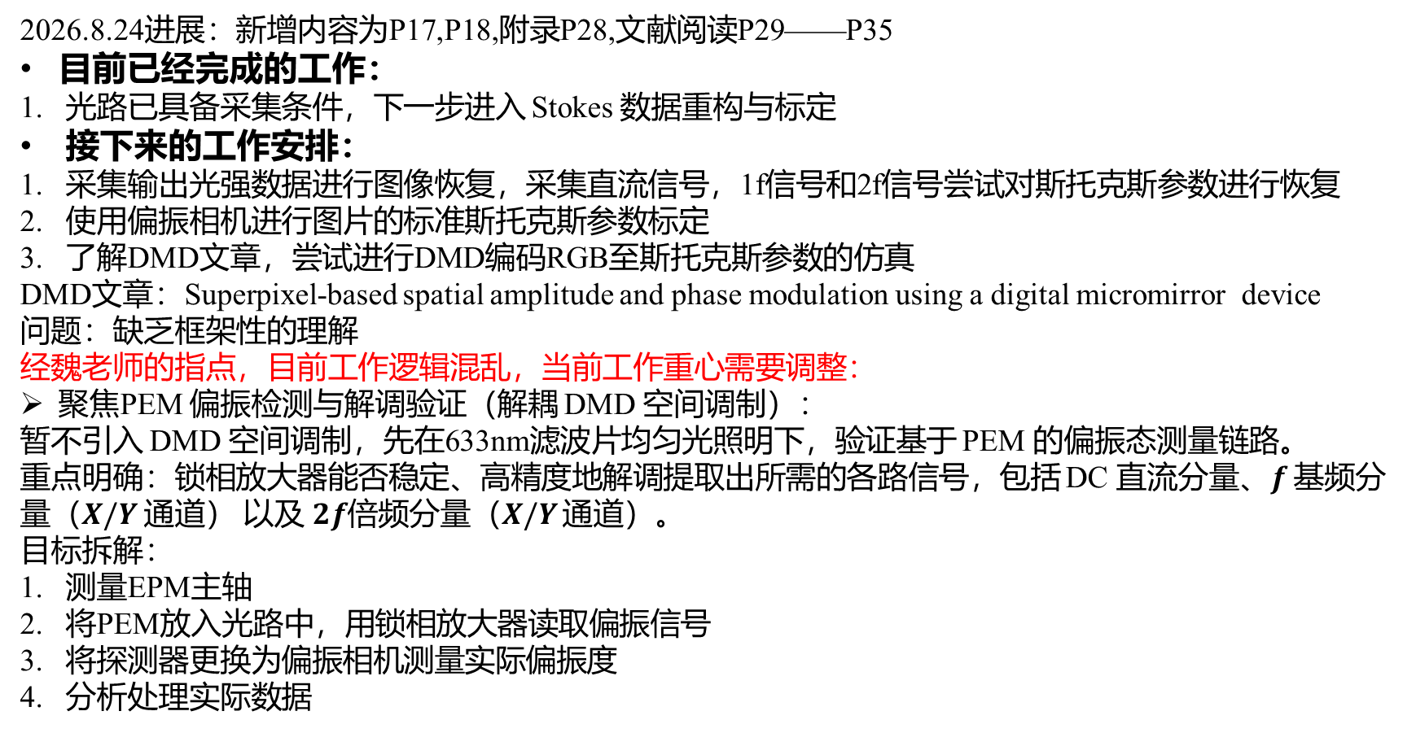
附录：工作流程记录
2026.8.24进展：新增内容为P17,P18,附录P28,文献阅读P29——P35
目前已经完成的工作：
光路已具备采集条件，下一步进入 Stokes 数据重构与标定
接下来的工作安排：
采集输出光强数据进行图像恢复，采集直流信号，1f信号和2f信号尝试对斯托克斯参数进行恢复
使用偏振相机进行图片的标准斯托克斯参数标定
了解DMD文章，尝试进行DMD编码RGB至斯托克斯参数的仿真
DMD文章：Superpixel-based spatial amplitude and phase modulation using a digital micromirror device
问题：缺乏框架性的理解
经魏老师的指点，目前工作逻辑混乱，当前工作重心需要调整：
聚焦PEM 偏振检测与解调验证（解耦 DMD 空间调制）：
暂不引入 DMD 空间调制，先在633nm滤波片均匀光照明下，验证基于 PEM 的偏振态测量链路。
重点明确：锁相放大器能否稳定、高精度地解调提取出所需的各路信号，包括 DC 直流分量、$f$ 基频分量（$X/Y$ 通道） 以及 $2f$倍频分量（$X/Y$ 通道）。
目标拆解：
测量EPM主轴
将PEM放入光路中，用锁相放大器读取偏振信号
将探测器更换为偏振相机测量实际偏振度
分析处理实际数据

Slide 25
附录：
25

